Slide 1




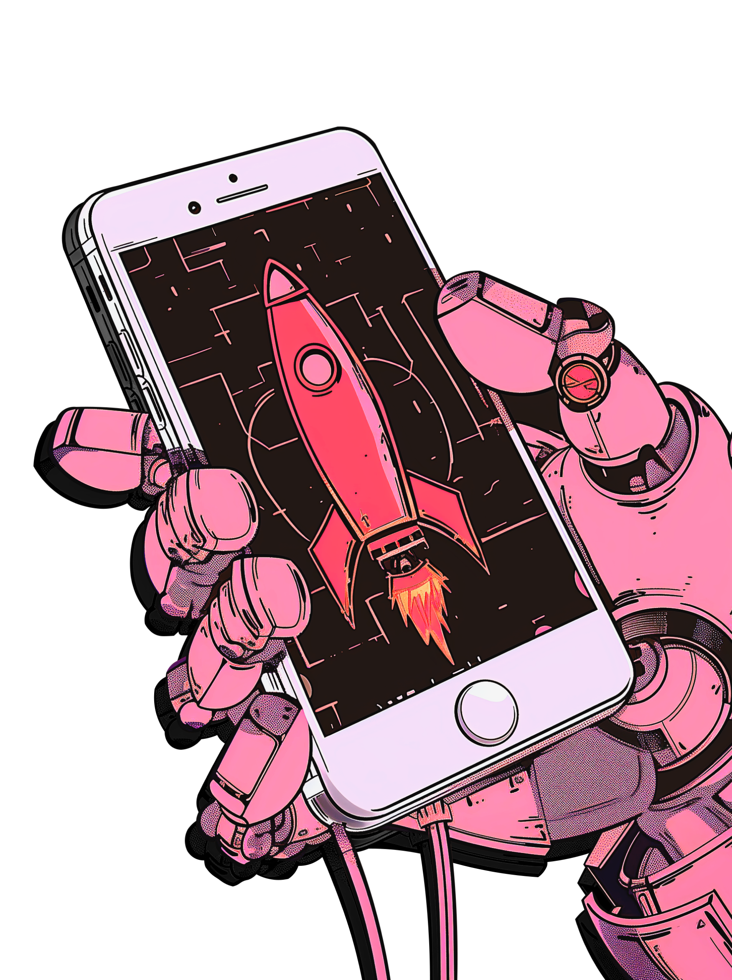


HEALING THE DISABLED
Образовательный сервис и мобильное приложение для обучения людей, ухаживающих за детьми-аутистами и инвалидами

Slide 2
АКТУАЛЬНОСТЬ ИДЕИ
За последние несколько лет число детей до 14 лет с диагнозом «аутизм»
выросло почти в два раза: с 29 тысяч в 2018-м до 50 тысяч в 2022-м. По
данным, опубликованным Росстатом, общая численность инвалидов на 1
января 2023 года составила 10933 тысячи человек.

Slide 3
ЦЕЛЕВАЯ АУДИТОРИЯ
Родители ребенка больного аутизмом, активно занимающиеся его реабилитаций.
Родственники человека с инвалидностью, проходящего реабилитацию после травм и операций.

Slide 4
ПРОБЛЕМА
Родители и/или родственники аутистов и инвалидов самостоятельно не могут обеспечить своевременный и необходимый индивидуальный уход за больными, поскольку сталкиваются с затруднениями при поиске достоверной, одобренной медицинскими организациями информации по уходу, неперсонализированного обучения навыкам проведения реабилитационных процедур и мероприятий в отношении больного

Slide 5
ЦЕННОСТЬ, ЦЕННОСТНОЕ ПРЕДЛОЖЕНИЕ
HEALING THE DISABLED помогает родственникам и родителям в ситуации, когда их близкие нуждаются в реабилитации детей с расстройствами аутистического спектра и взрослых в реабилитации после травм и операций. Решаем проблему поиска структурированной и достоверной, одобренной медицинскими организациями информации по уходу за больными (аутизм, инвалидность) и некачественного обучения навыкам проведения реабилитационных процедур и мероприятий в отношении больного.
Помогаем людям обеспечить своевременный и необходимый индивидуальный уход за больными.
Приложение сможет полностью заменить обучение в центрах реабилитации.

Slide 6

РЕШЕНИЕ
Образовательный сервис (по модели SaaS) и мобильное приложение по освоению умений проведения реабилитационных мероприятий в отношении детей-аутистов и инвалидов.
Проект основан на интеграции онлайн-обучения с персонализированными рекомендациями для ухода за детьми-аутистами и инвалидами.
Образовательный сервис и приложение включает:
Онлайн-курсы.
Индивидуализированные рекомендации.
Справочная база данных.
Чат-бот.

Slide 7
РЫНОК
1. Мы работаем на рынке B2C (Business-to-Consumer).
Сервис ориентирован на конечных пользователей - близких родственников больных аутизмом и инвалидов.
2. Наша ЦА - это близкие пациентов с хроническими заболеваниями в России.
3. Наше решение будет стоить 500 рублей за подписку в месяц.

Slide 8
КОНКУРЕНТЫ
РОО «дети дождя» | +высококвалифицированные специалисты, наблюдение медперсонала 24/7, «живое общение» со специалистами и другими больными - отдаленное местоположение, человек не сможет проживать на этой территории постоянно. | Наше приложение поможет осуществлять уход за пациентом в домашних условиях, связаться со специалистом можно через чат
приложение «Альберт» | + облегчает коммуникацию пациента с окружением - нет информации о реабилитации | Подробная информация о способах ухода за пациентом и методах реабилитации

Slide 9
БИЗНЕС-МОДЕЛЬ
Продажа приложения с подпиской
Людям, осуществляющим уход за тяжелобольными
Полную информацию, собранную в одном месте, онлайн-курсы, чат со специалистами, доступность 24/7
Для производства продукта:
Серверное оборудование
Рабочее помещение
Рабочая техника(компьютеры)
Мобильные разработчики, дизайнеры, SMM-персонал

Slide 10
ТЕКУЩИЕ РЕЗУЛЬТАТЫ
Мы собрали команду из студентов, вовлеченных в данный проект
Подготовили презентацию, обсудили ключевые моменты проекта

Slide 11
КОМАНДА СТАРТАПА
ФАМИЛИЯ ИМЯ | РОЛЬ | ЧТО БУДЕШЬ ДЕЛАТЬ?
Елманбетова Сабина | лидер | Организовывать совместную деятельность участников по достижению цели.
Царенко Владлена | маркетолог | Изучать рынок и потребности целевой аудитории, разрабатывать рекламы, которые привлекут внимание клиентов.
Яровенко Даниил | разработчик | Принимать технические решения, которые могут быть реализованы и использованы, создавать продукт.
Бохирова Нилуфар | инженер | Выполняет работ по проектированию, информационному обслуживанию, организация производства.
Амирджони Нозанин | финансист | Анализирует финансовую информацию, оценивает экономический риск.
Гамидова Рагимат | менеджер | Ставит цели и согласованные задачи.

Slide 12

КОНТАКТЫ ЛИДЕРА
Елманбетова Сабина
89224483320

